Slide 1
03 Principe des sous-réseaux
Module 129

Slide 2
Chapitres :
Le sous-réseau
Le masque du sous-réseau
L’adresse de sous-réseau
L’adresse de broadcast
Liste des sous-réseaux
Les valeurs possibles des masques

Slide 3
1. Le sous-réseau
Un sous-réseau est une subdivision logique d'un réseau de taille plus importante.
La subdivision d'un réseau en sous-réseaux permet de …
… séparer des trafics (pour des raisons de sécurité, qualité de service, dépannage),
… optimiser la gestion des adresses (découpage en fonction des besoins),
… limiter la propagation des broadcasts, ceux-ci restant limités au réseau local.
Les routeurs sont utilisés pour la communication entre les machines appartenant à des sous-réseaux différents.

Slide 4
2. Le masque de sous-réseau
Les adresses IPv4 sont composées de deux parties : le sous-réseau et l'hôte (NetID et HostID).
Sous leur forme binaire, les masques sont constitués d'une suite de 1 suivis d'une suite de 0.
Un masque de sous-réseau, en binaire, est composé de trois parties. On trouve en partant depuis la gauche, …
…une série de 1 indiquant le masque de la classe d’adresses,
… suivie par une autre série de bits à 1 identifiant le nombre de sous-réseaux
… et enfin le nombre de bits de zéro se trouvant à droite indique le nombre d’hôtes.

Slide 5
2. Le masque de sous-réseau
A partir d’un masque de réseau …
… en forçant des bits à 1 du côté de l’hôte …
… on obtient un masque de sous-réseau.

Slide 6
2. Le masque de sous-réseau
Exemple avec une classe C et 8 sous-réseaux …
Masque de réseau d’une classe C : 255.255.255.0, …
ajoutons les 2³ sous-réseaux, …
…il reste les 2⁵ hôtes.
Le masque de sous-réseau d’une classe C de 255.255.255.224 correspond à 8 sous-réseaux (2³) de 30 stations chacun (2⁵ - 2)

Slide 7
2. Le masque de sous-réseau
Dans l’exemple précédent, nous avions une adresse de classe C avec 8 sous-réseaux.
Adresse : 198.26.30.180
Masque : 255.255.255.224
Il aussi possible de le noter ainsi : 198.26.30.180_{/27}
Le chiffre 27 correspond aux 27 bits à 1 du masque de sous-réseau.

Slide 8
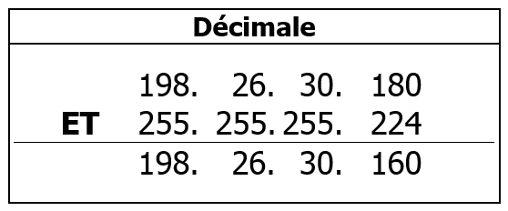
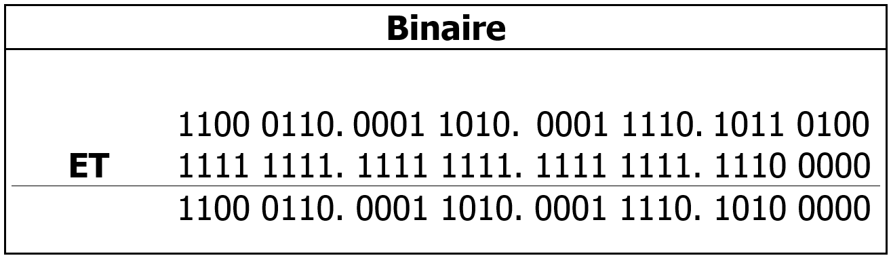
3. L’adresse de sous-réseau
L'adresse du sous-réseau est obtenue en appliquant l'opérateur logique ET entre l'adresse IPv4 et le masque de sous-réseau.

Slide 9
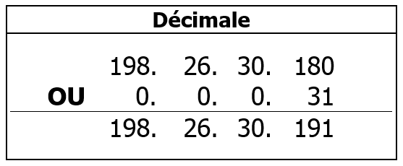
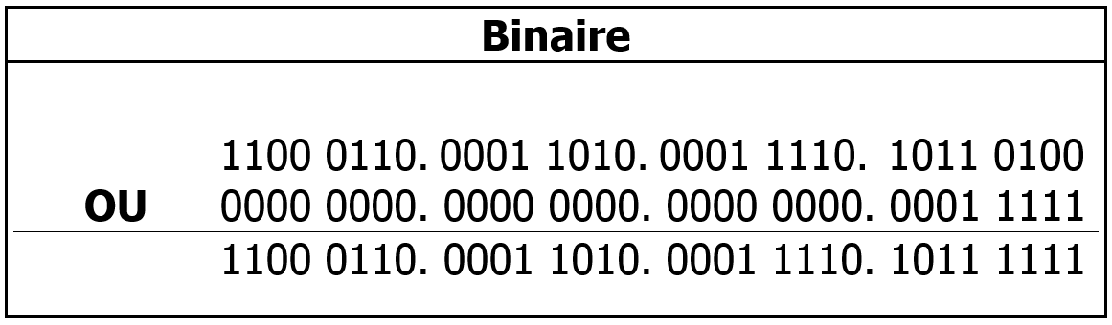
4. L’adresse de broadcast
L'adresse de broadcast est obtenue en appliquant l'opérateur OU entre l'adresse IPv4 et le complément à un du masque.

Slide 10
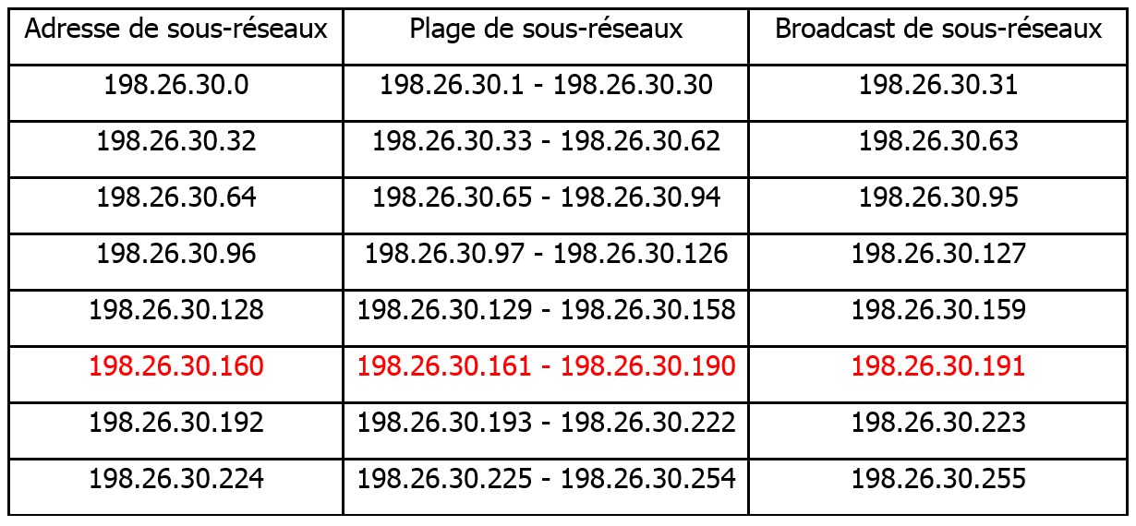
5. Liste des sous-réseaux
Avec une classe C et le masque de 255.255.255.224, on peut créer 8 sous-réseaux de chacun 30 adresses.

Slide 11
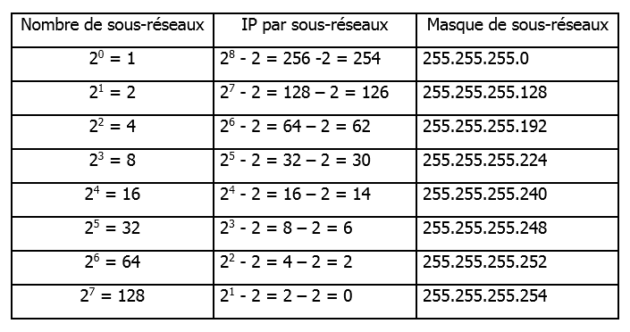
6. Les valeurs possibles des masques
Remarque : avec une classe C, on ne peut pas faire 128 sous-réseaux

Slide 12
7. Le sous-réseau zéro
Le sous-réseau zéro était considéré comme un sous-réseau non standard par le RFC 950, bien qu'utilisable.
La pratique de réserver le sous-réseau 0 et le sous réseau 1 est cependant considérée comme obsolète depuis le RFC 1878.
Il s'agit du premier sous-réseau d'un réseau.
Par exemple, le sous-réseau 1.0.0.0 avec 255.255.0.0 comme masque de sous-réseau.
Le problème avec ce sous-réseau est que l'adresse unicast pour le sous-réseau est la même que l'adresse unicast pour le réseau de classe A complet.
Ce problème n'est plus d'actualité puisque cette réserve n'avait été conservée que pour rester compatible avec de vieux matériels ne sachant pas gérer le CIDR.
Référence : http://fr.wikipedia.org/wiki/Sous-r%C3%A9seau

